Slide 1
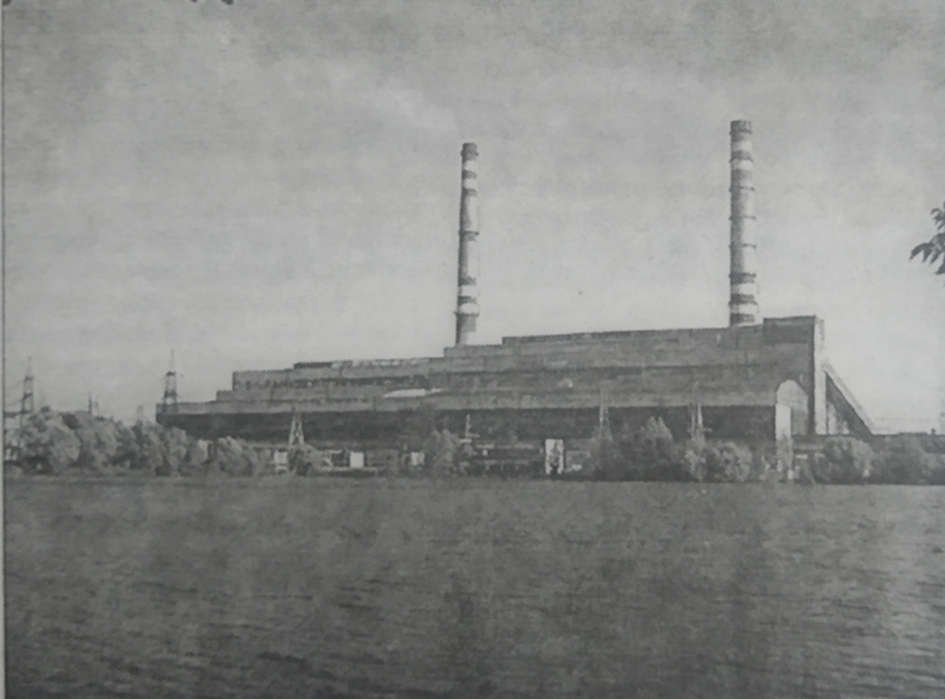
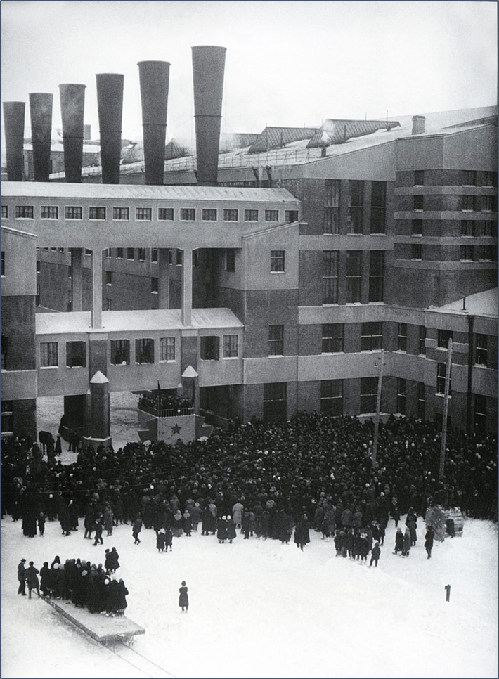
Шатура
трудовая
часть I
(Завод № 14 им. Косякова, ГРЭС
– послевоенные годы)

Slide 2
Первые послевоенные годы – это годы напряжённого труда и замечательных побед советского народа. Благодаря самоотверженному и героическому труду рабочих Шатурского района – энергетиков, химиков, торфяников, транспортников, колхозников были достигнуты большие успехи в развитии промышленности и сельского хозяйства области.
Главная задача тех лет заключалась в том, чтобы с первых дней каждого нового года работать в полную силу, изо дня в день выполнять и перевыполнять производственные задания.
В газетах района печатались заметки, которые показывали успехи стахановцев. Примеру передовиков следовали все рабочие и работницы. Долгом чести каждого труженика было добиваться отличных показателей в соревновании за выполнение послевоенной сталинской пятилетки за четыре года.
(Ф.215.Оп.1.Д.16.Л.2)

Slide 3
Предлагаем Вам вспомнить земляков – тружеников предприятий Шатурского края, героев труда, стахановцев и передовиков производства, которые отвечали за жизнеобеспечение города, района, которые брали на себя обязательства и вели за собой коллектив, были примером своим товарищам…

Slide 4
Одним из градообразующих предприятий был Завод № 14 им. Косякова,
расположенный в городе Рошаль.
В августе 1916 года Завод приступил к выпуску первых партий пороха. В 1940 году работали и выпускали свою продукцию более 20 подразделений (цехов).
В 1943 году за досрочное выполнение фронтового задания вручено Знамя Государственного Комитета Обороны СССР. Ещё не раз за свои заслуги завод будет награждаться Красным Знаменем и орденом Трудового красного знамени.
В послевоенные годы некоторые цеха завода были реорганизованы. Возобновляется выпуск продукции для народного хозяйства, создается цех по производству игрушек.
(Ф.А-22 НСА)

Slide 5
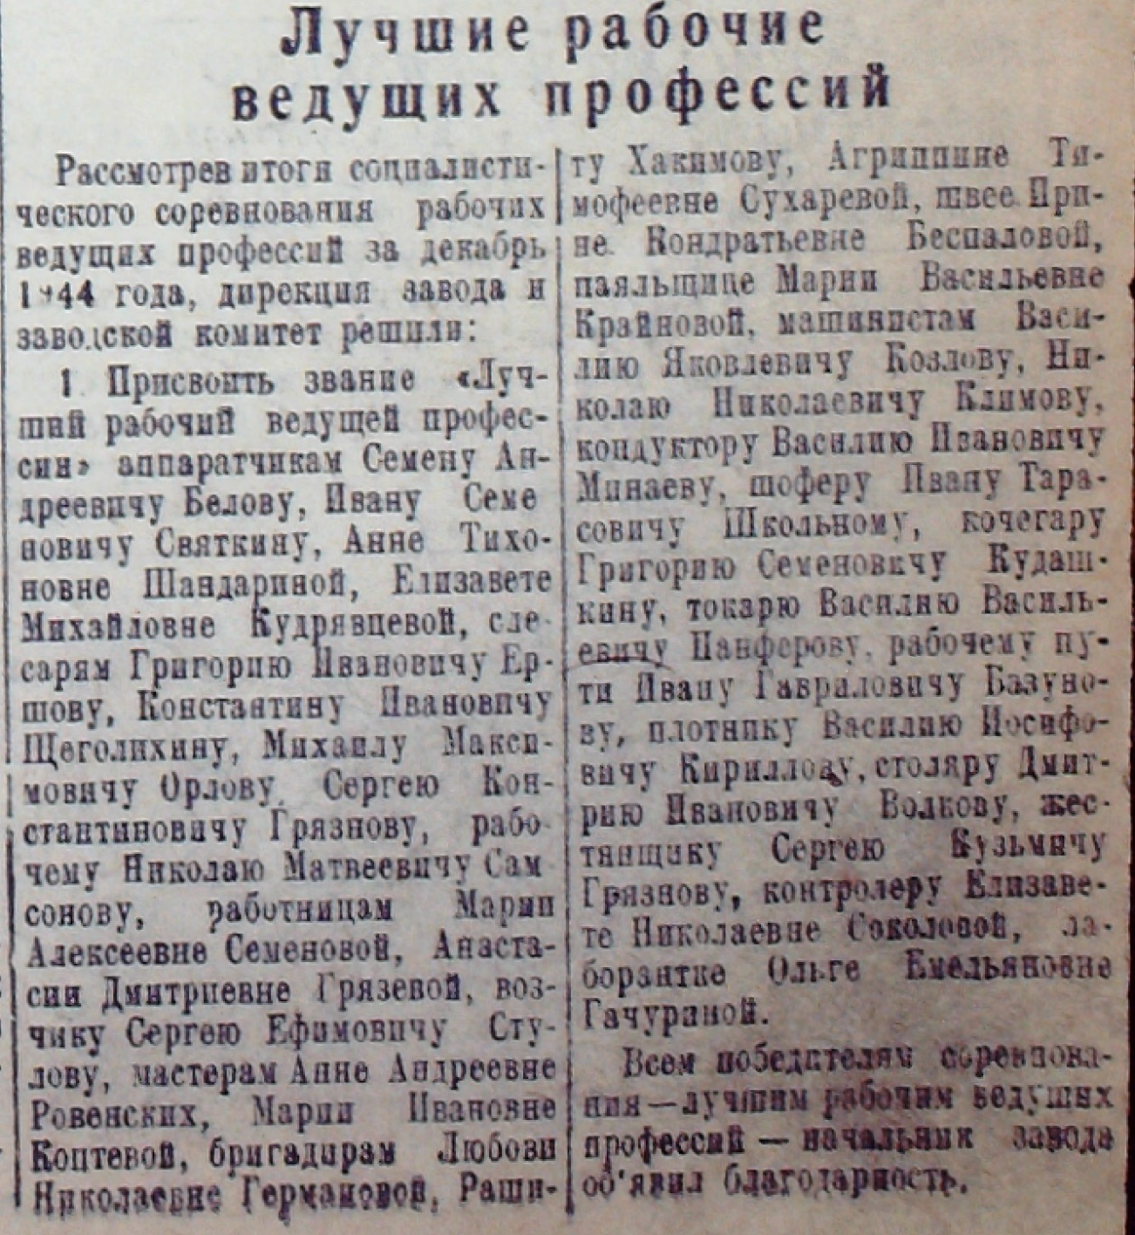
Статья из газеты «Вперёд»
от 10 января
1945 года
(Ф.А-37.Оп.1.Д.1.Л.2)

Slide 6
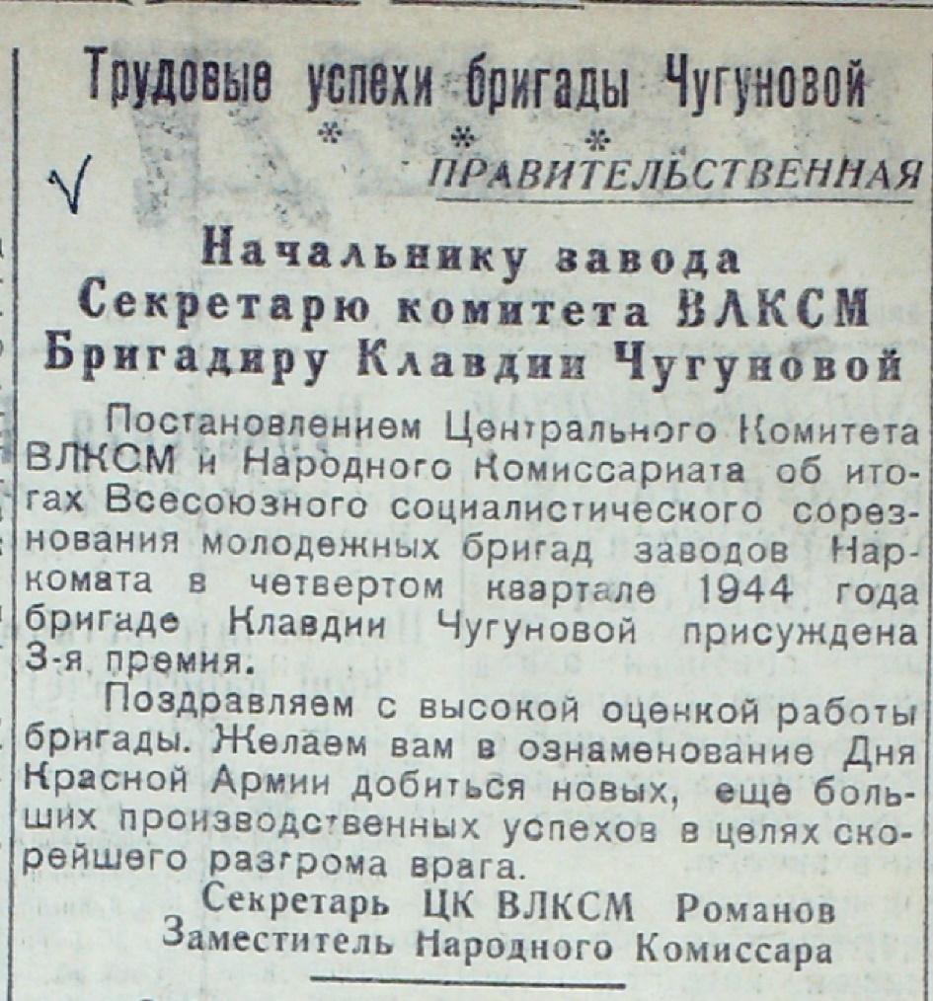
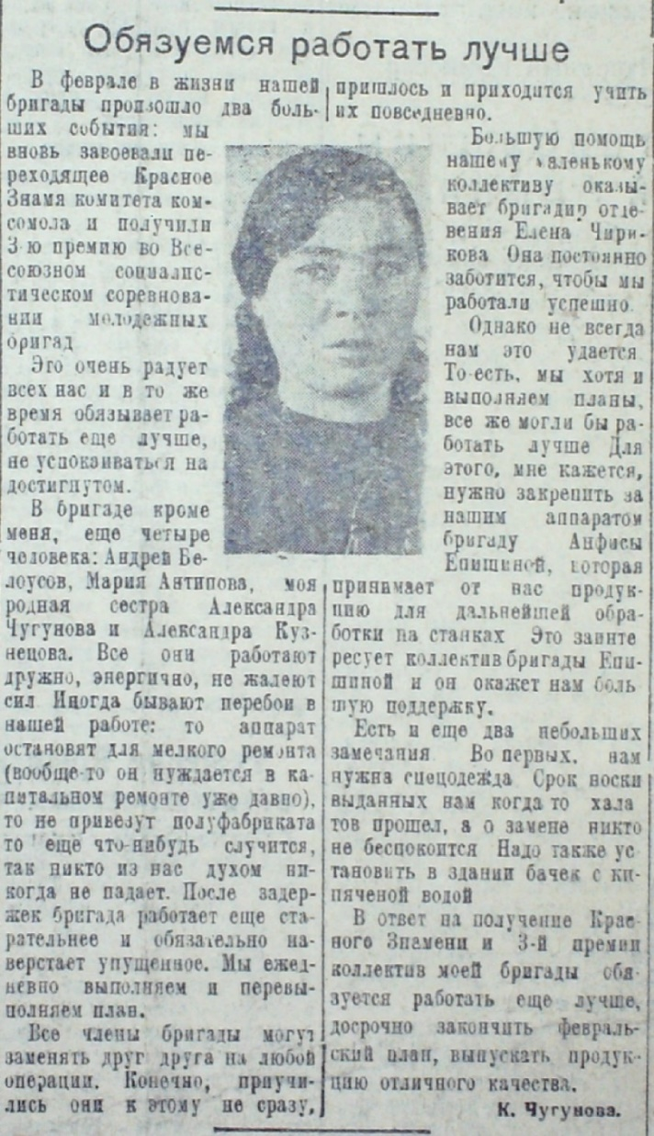
Бригаде Клавдии Чугуновой
завода № 14 им. Косякова
вручили переходящее Красное Знамя
Статьи из газеты
«Вперёд»
от 18 февраля 1945 года
(Ф.А-37.Оп.1.Д.1.Л.10)

Slide 7
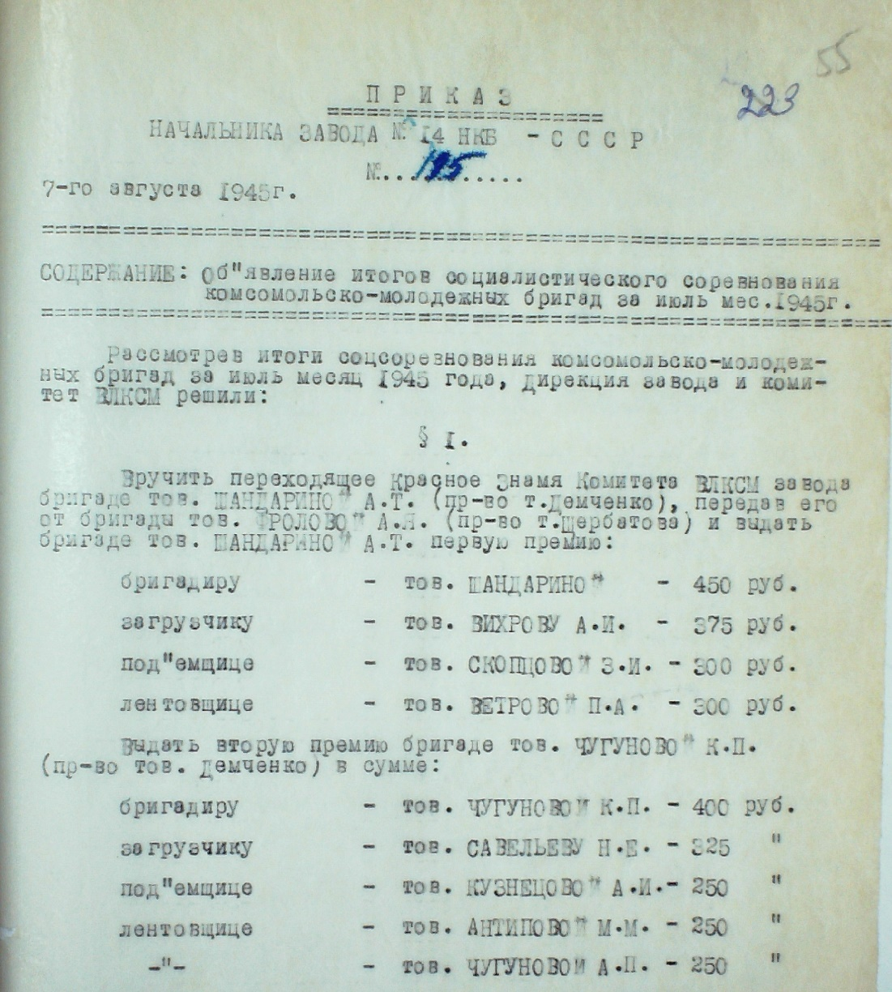
Приказ начальника
завода № 14 им. Косякова
от 7 августа 1945 года № 195
по объявлению итогов социалистического соревнования
комсомольско-молодёжных бригад
(Ф.А-22)

Slide 8
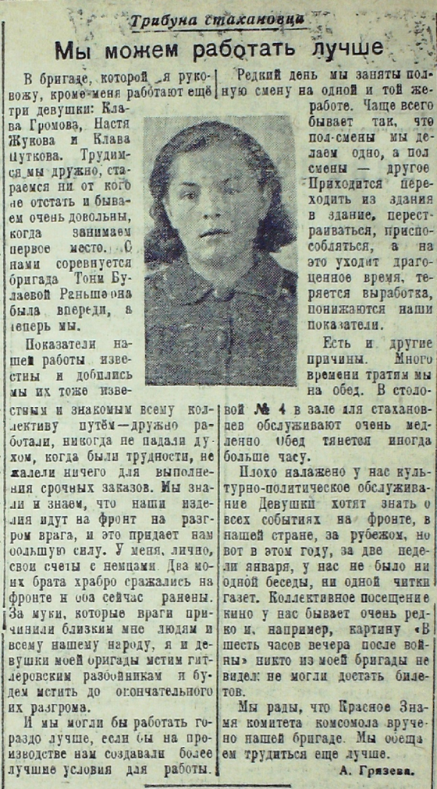
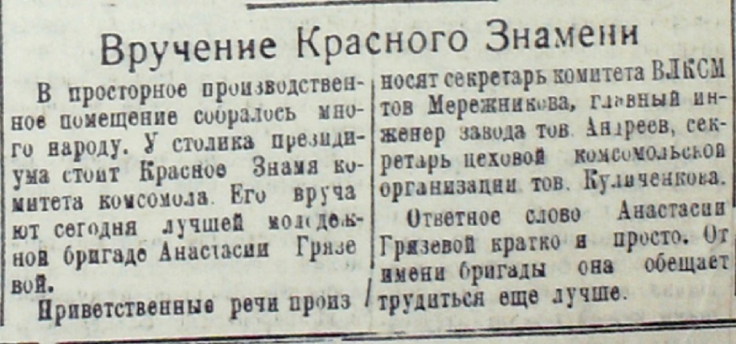
Лучшая молодёжная бригада
завода № 14 им. Косякова
Анастасии Грязевой
Статьи из газеты
«Вперёд»
от 14 января 1945 года
(Ф.А-37.Оп.1.Д.1.Л.3)

Slide 9
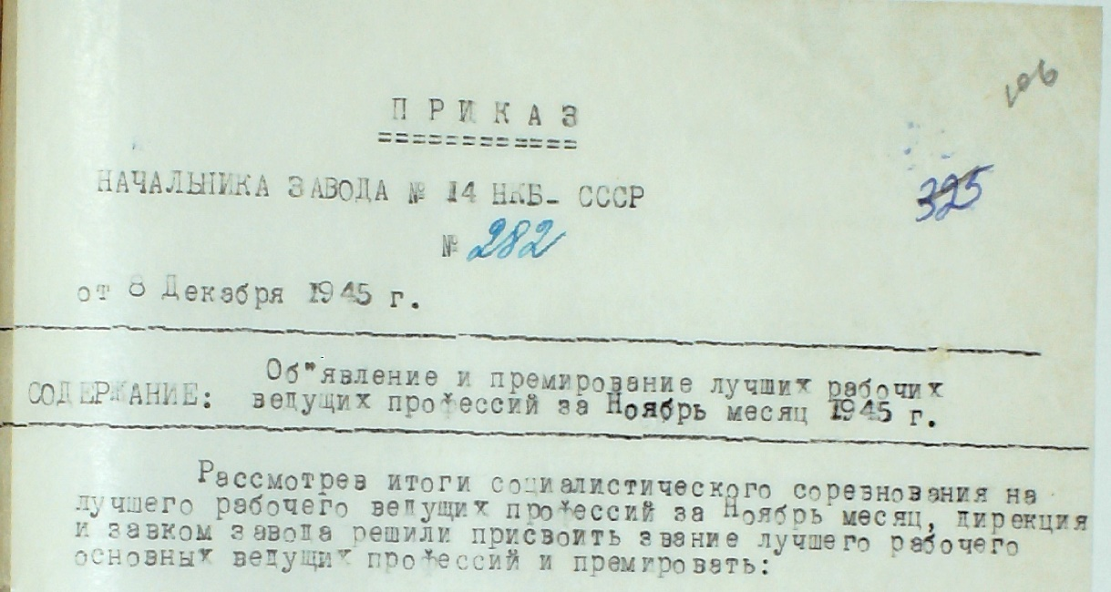
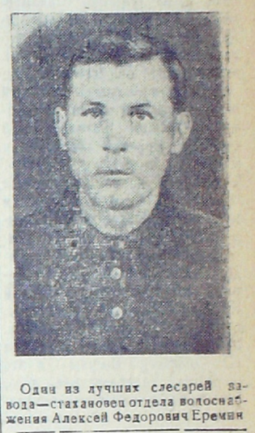
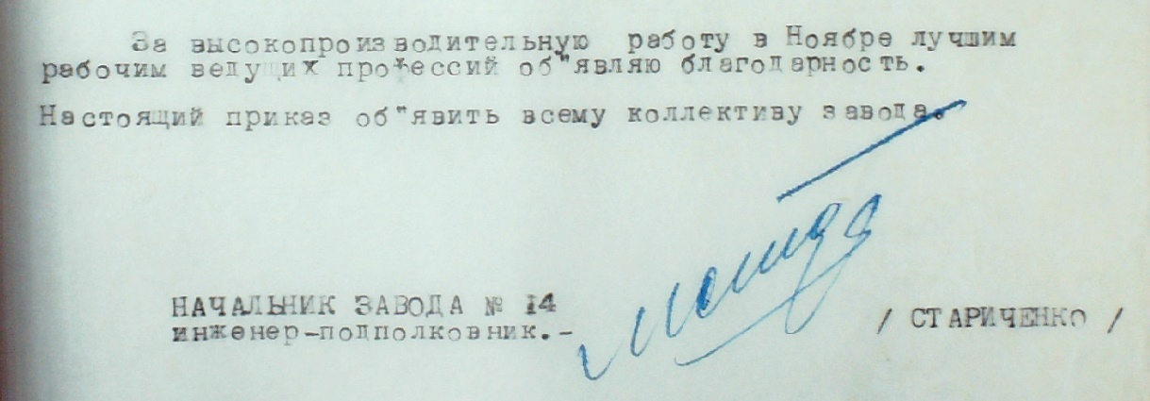
Алексей Фёдорович Ерёмин
– один из лучших слесарей
завода № 14 им. Косякова
(Ф.А-37.Оп.1.Д.1.Л.25)
(Ф.А-22)

Slide 10
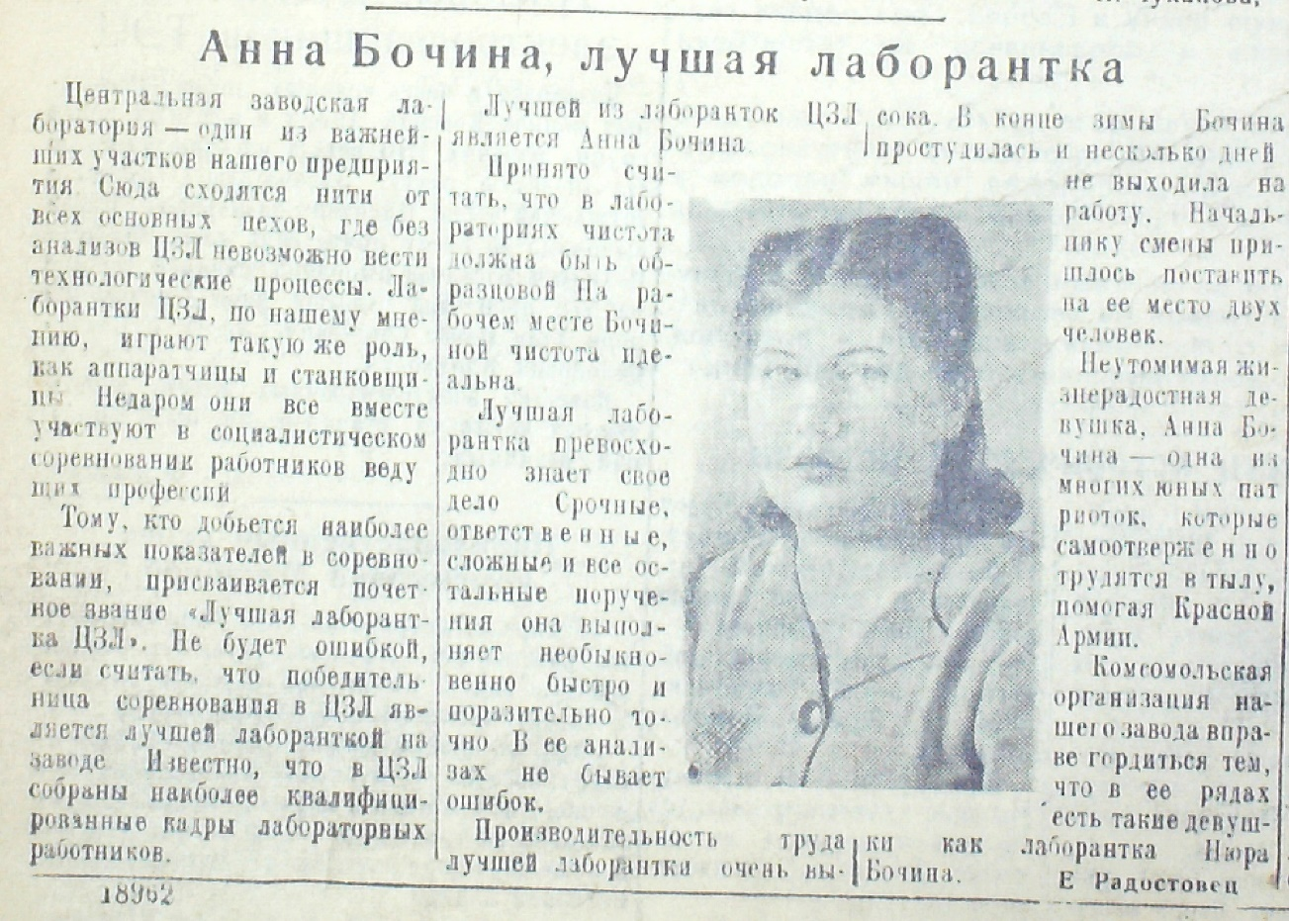
Лучшая лаборантка центральной заводской лаборатории завода № 14 им. Косякова–
Анна Бочина
(Ф.А-37.Оп.1.Д.1.Л.21)

Slide 11
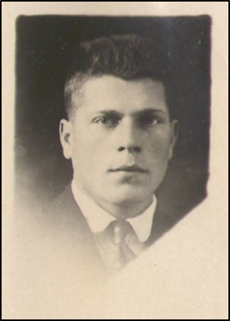
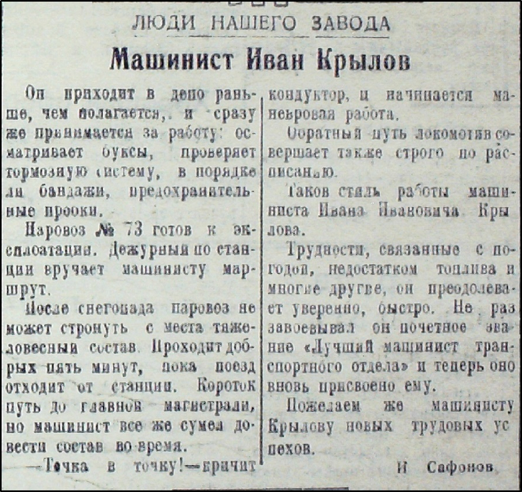
Трудовые успехи машиниста
паровоза № 73 завода
№ 14 им. Косякова
Ивана Ивановича
Крылова
Крылов
Иван Иванович
(Ф.А-22.Оп.9 л/с.Д.4702.Л.10)
(Ф.А-37.Оп.1.Д.1.Л.14)

Slide 12
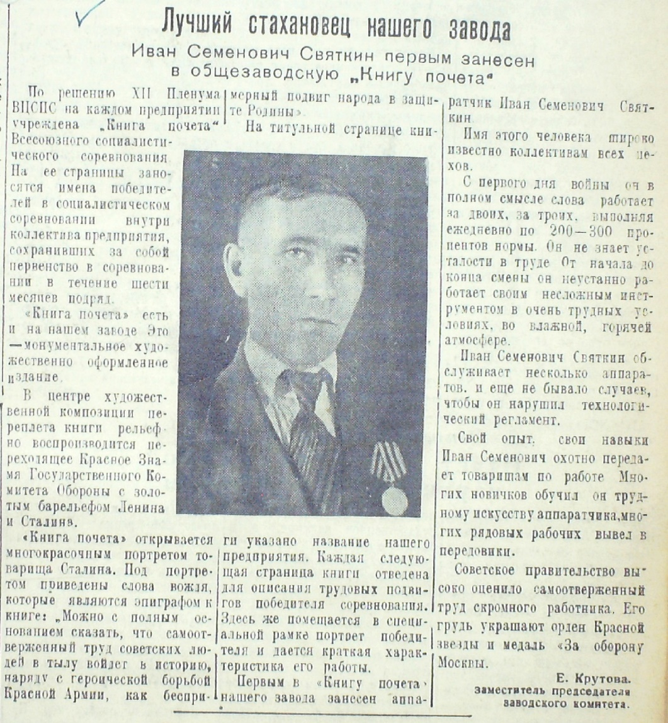
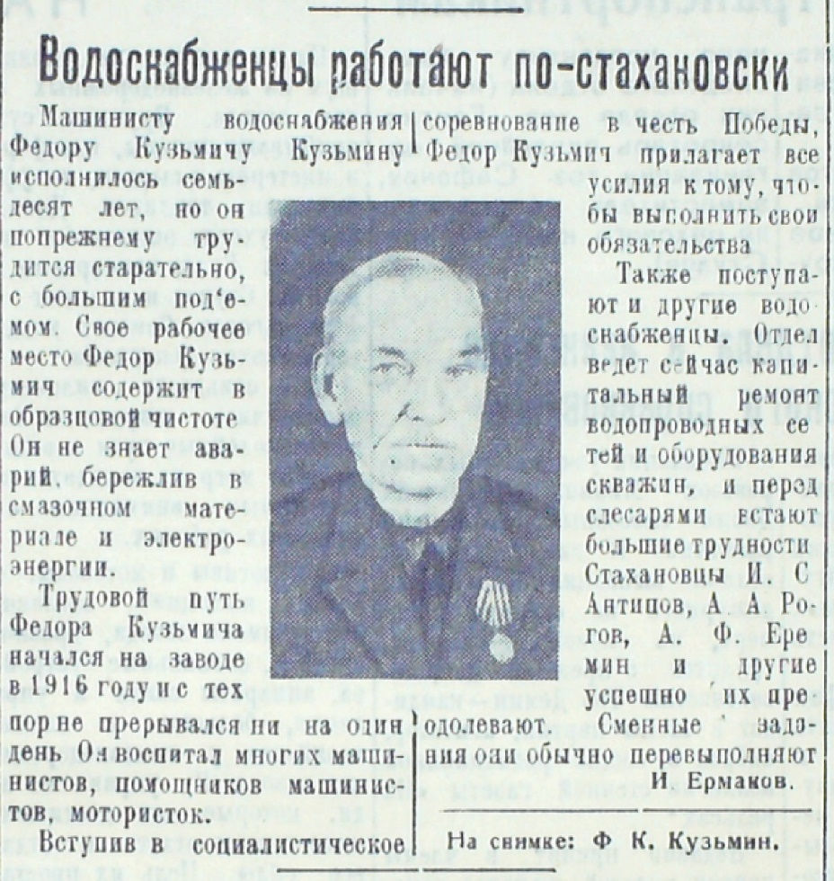
СТАХАНОВЦЫ ЗАВОДА № 14 ИМ. КОСЯКОВА
Святкин
Иван Семёнович
Кузьмин
Фёдор Кузьмич
(Ф.А-37.Оп.1.Д.1.Л.32)
(Ф.А-37.Оп.1.Д.1.Л.37)

Slide 13
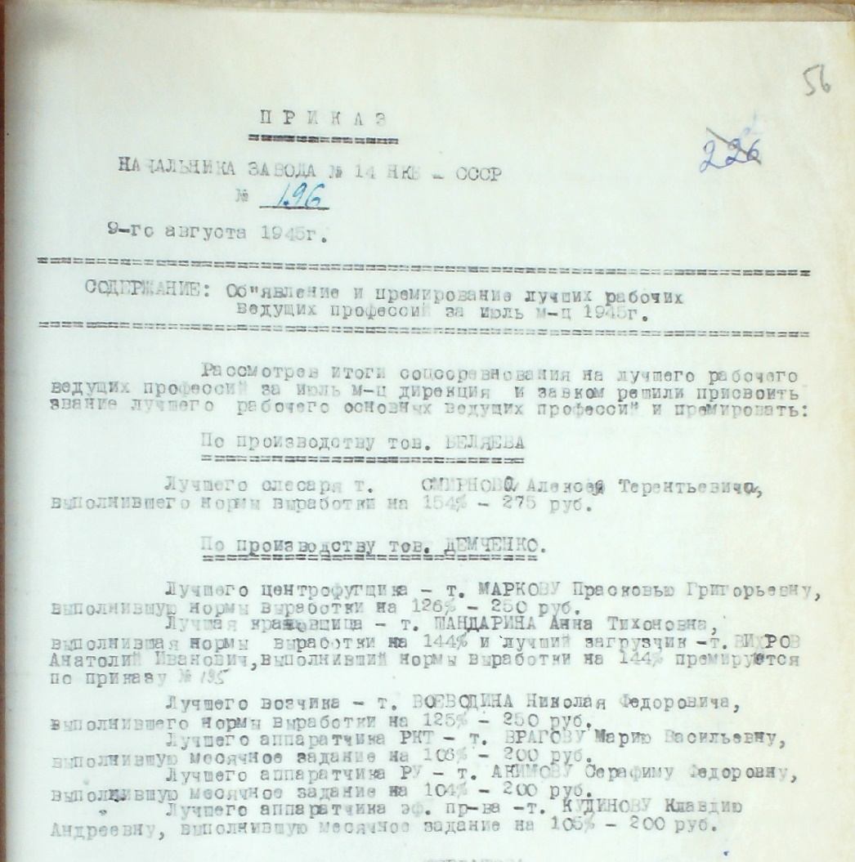
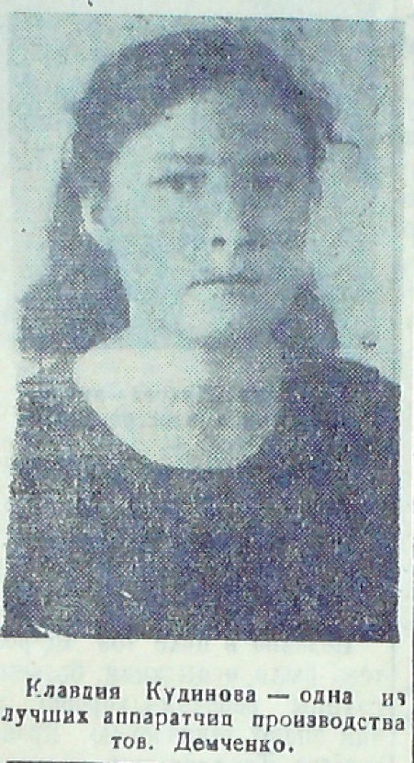
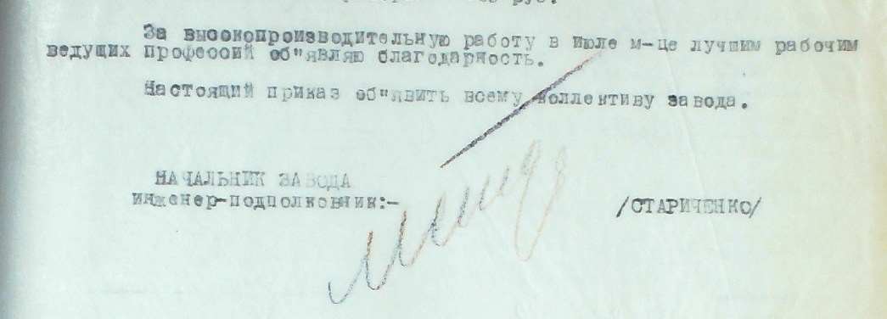
Клавдия Кудинова
одна из лучших аппаратчиц
завода № 14 им. Косякова
(Ф.А-37.Оп.1.Д.1.Л.42)
(Ф.А-22)

Slide 14
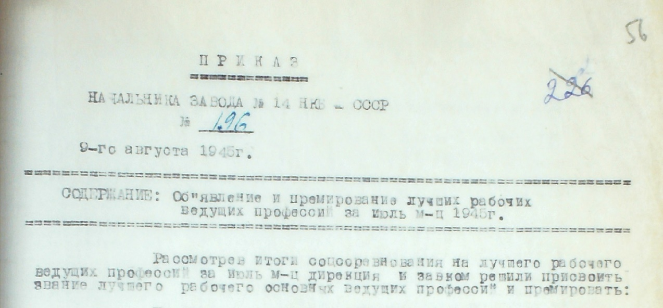
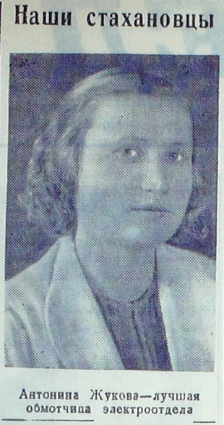
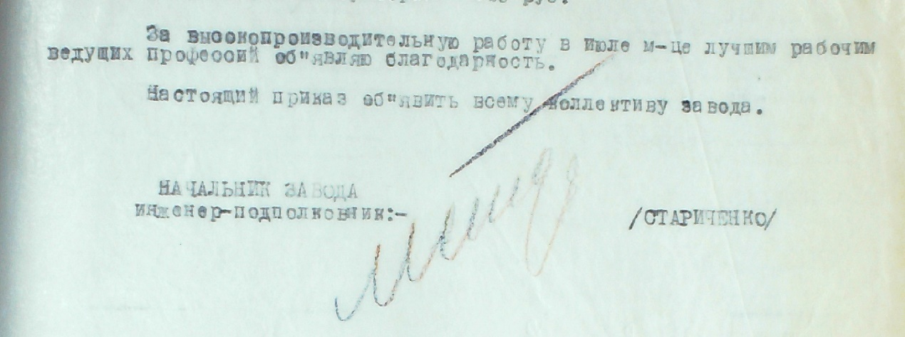
Антонина Жукова
лучшая обмотчица электроотдела
завода № 14 им. Косякова
(Ф.А-37.Оп.1.Д.1.Л.42)
(Ф.А-22)

Slide 15
Развернувшуюся в Подмосковье в апреле 1919 года грандиозную стройку Совет обороны РСФСР принял решение признать работами по обороне страны и придать им чрезвычайное значение. Так, в край непролазных лесов и болот пришла эпоха индустриальной цивилизации. Она настойчиво и уверенно расширяла свое влияние на устав и уклад местного быта и культуры. И уже в 1920 году состоялось открытие Временной электростанции, которая стала своеобразным полигоном, на котором отрабатывалась технология использования торфа для выработки дешевой электроэнергии. Это трудовое достижение строителей и энергетиков тогда приравнивали к победам на фронтах гражданской войны.
(Ф.215.Оп.1.Д.166.Л.99)

Slide 16
Выступая 25 июля 1920 года на торжественном митинге,
посвященном
открытию Временной электростанции
мощностью 5 тысяч киловатт,
председатель ВЦИК М.И. Калинин сказал:
«Руками рабочих Шатурского строительства мы закладываем
фундамент труда
коммунистического строя.»
Шатура навсегда вошла в историю Страны Советов, где она стоит в одном ряду с такими славными именами, как
Магнитка, Днепрогэс,
Комсомольск-на-Амуре.
Шатурская ГРЭС
имени В. И. Ленина
(Ф.215.Оп.1.Д.170.Л.242)
(Ф.215.Оп.1.Д.158.Л.134)

Slide 17
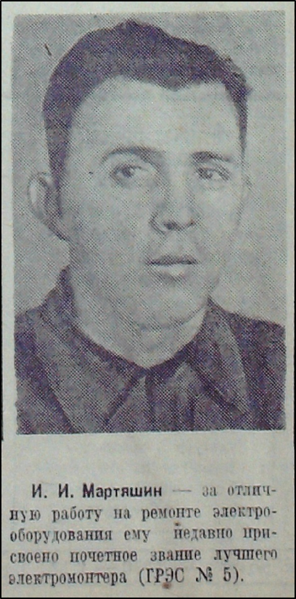
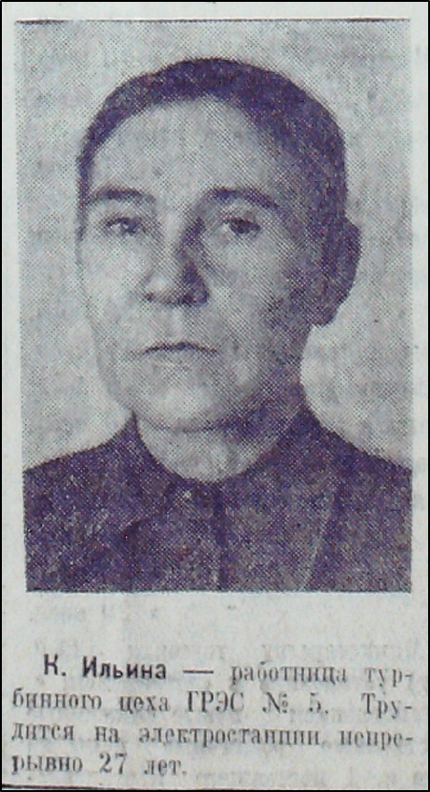
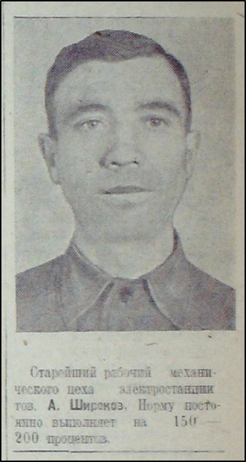
И.И. Мартяшин
лучший электромонтёр ГРЭС № 5
К. Ильина
работница турбинного цеха ГРЭС № 5
А. Широков
рабочий механического цеха электростанции
Статьи и фото из газеты «Ленинская Шатура» от 1948 года
(Ф.215.Оп.1.Д.16.Л.93)
(Ф.215.Оп.1.Д.16.Л.74)
(Ф.215.Оп.1.Д.16.Л.5)

Slide 18
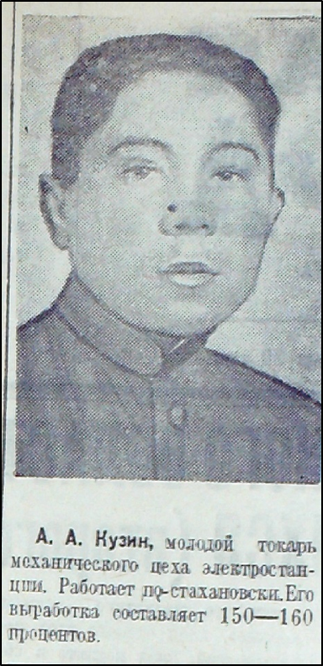
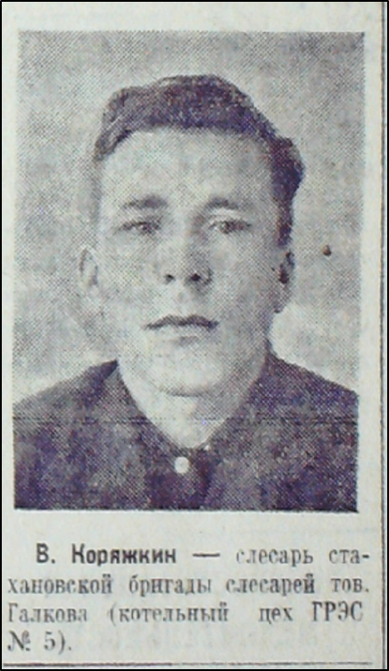
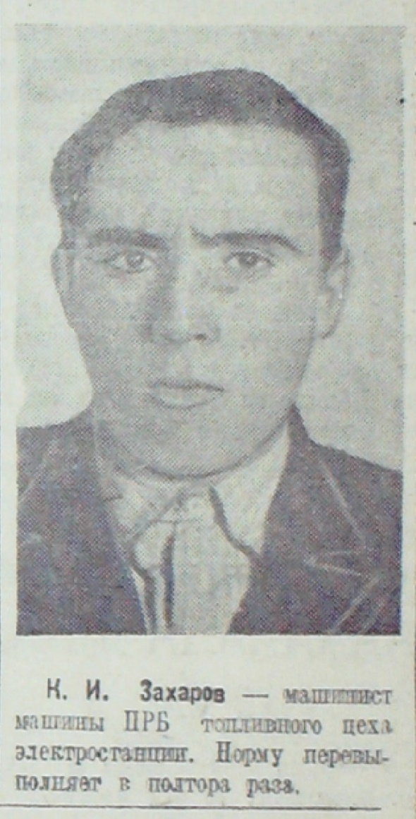
А.А. Кузин
токарь механического цеха электростанции
В. Коряжкин
слесарь стахановской бригады
слесарей ГРЭС № 5
К.И. Захаров
машинист машины ПРБ топливного цеха электростанции
(Ф.215.Оп.1.Д.16.Л.7)
(Ф.215.Оп.1.Д.16.Л.11)
(Ф.215.Оп.1.Д.16.Л.8)

Slide 19
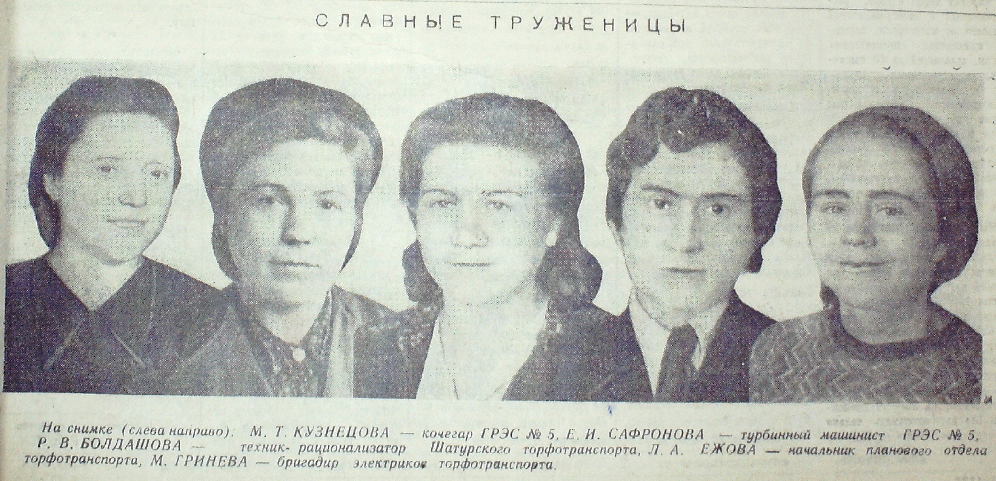
(Ф.215.Оп.1.Д.16.Л.48)

Slide 20
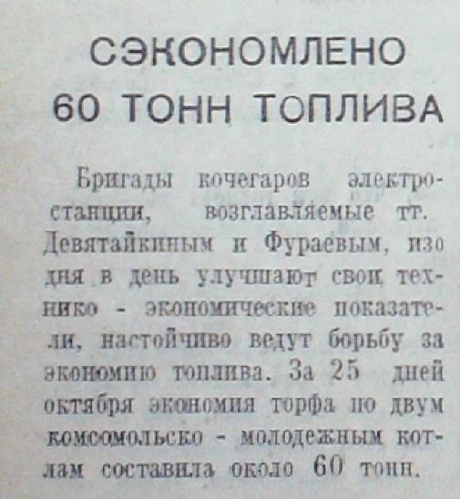
Бригады кочегаров электростанции, возглавляемые товарищами Девятайкиным и Фураевым улучшают свои технико-экономические показатели
(Ф.215.Оп.1.Д.16.Л.212)

Slide 21
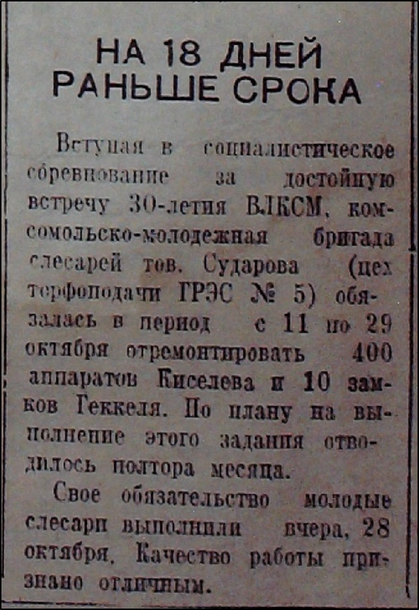
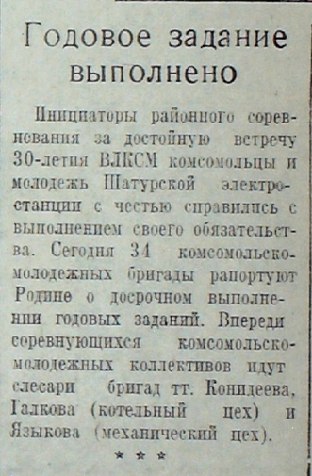
Годовое задание выполнено! На 18 дней раньше срока!
(Ф.215.Оп.1.Д.16.Л.210)

Slide 22
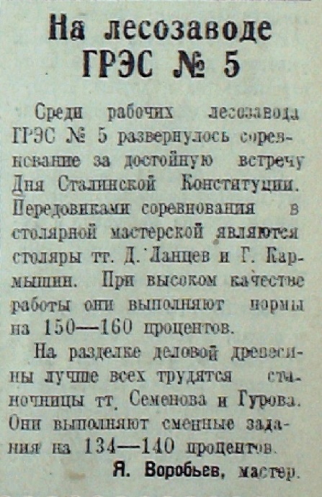
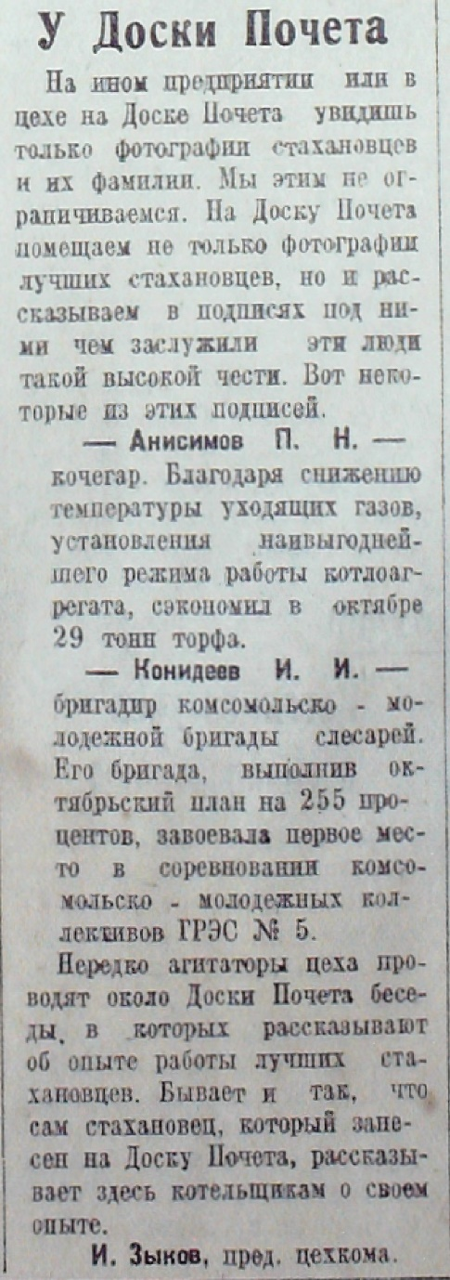
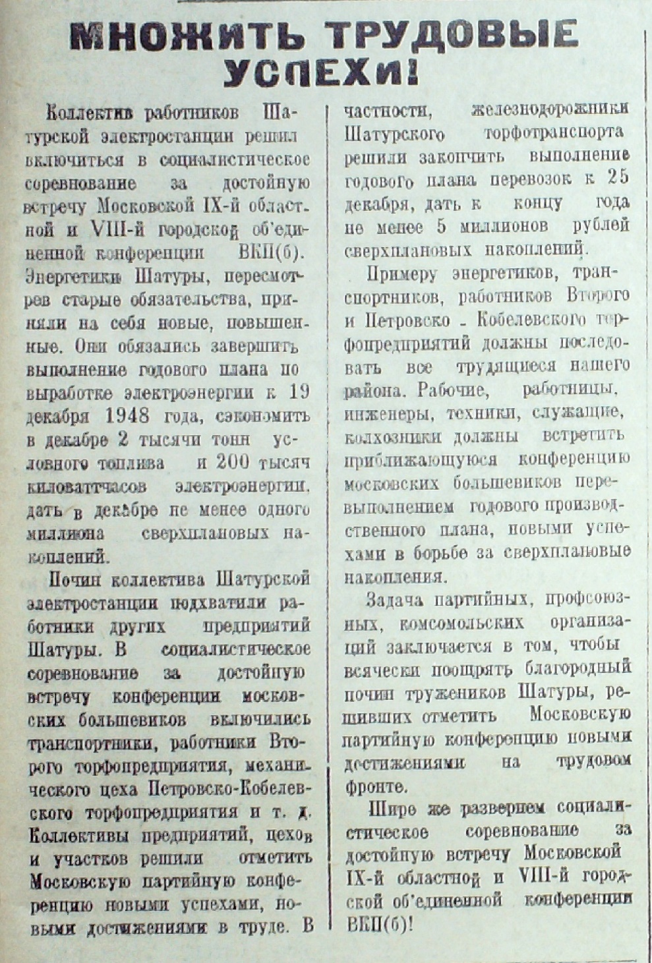
(Ф.215.Оп.1.Д.16.Л.230)
(Ф.215.Оп.1.Д.16.Л.223)
(Ф.215.Оп.1.Д.16.Л.235)

Slide 23
СПАСИБО ЗА ВНИМАНИЕ!

